Slide 1
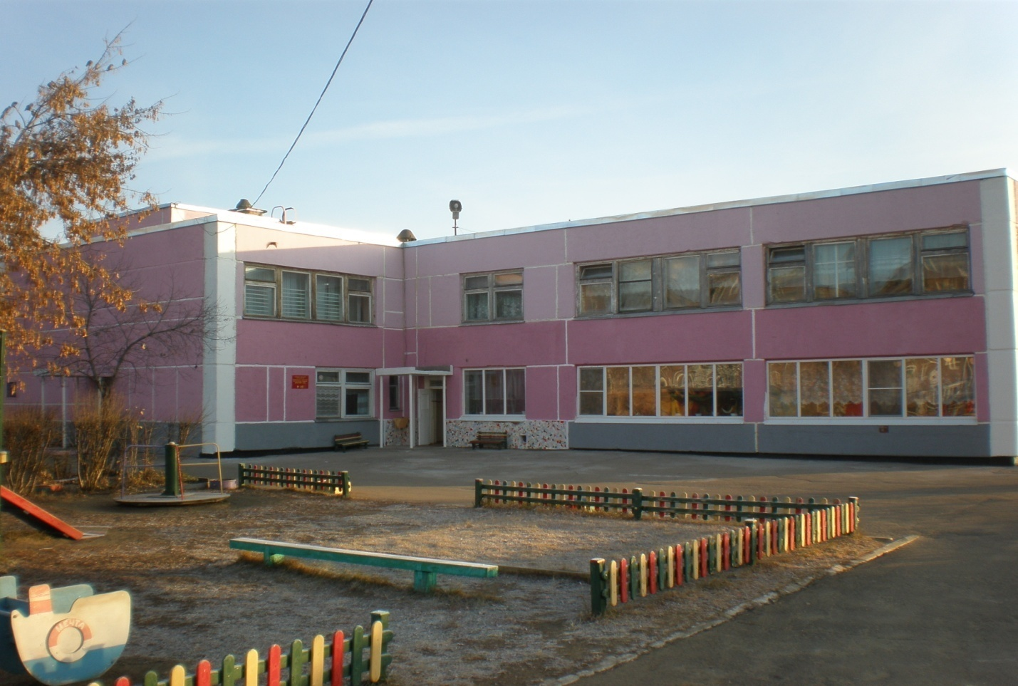
муниципальное бюджетное дошкольное образовательное учреждение детский сад № 48 представляет

Slide 2
в настоящее время в МБДОУ функционирует 8 групп общеразвивающей направленности, в том числе: младшего возраста ( с 3-4 лет) - 1 группа среднего возраста ( с 4-5 лет) - 3 группы старшего возраста ( с 5-6 лет) - 3 группы подготовительная к школе ( 6-7 лет) -1 группа. Предметом деятельности Учреждения являются: 1. воспитание, обучение, развитие, а также присмотр, уход и оздоровление воспитанников в возрасте от 3 до 7 лет. 2 реализация основной общеобразовательной программы Учреждения; 3. реализация дополнительных образовательных программ, в соответствии с лицензией

Slide 3
Материально-техническая база

Slide 4
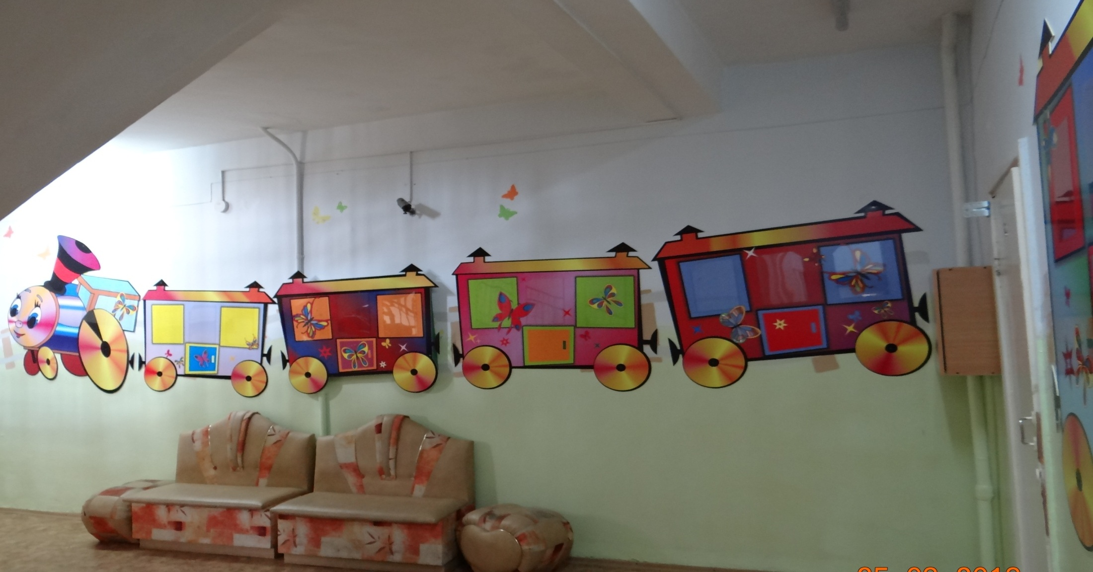
Театр начинается с вешалки, а детский сад с информационного стенда…
Театр начинается с вешалки, а детский сад… с информационного стенда

Slide 5
наш музыкально-физкультурный зал

Slide 6
Логопедический пункт МБДОУ
Учитель-логопед Петровская Н.В. ведет индивидуальное занятие, используя своего знаменитого Логошарика

Slide 7
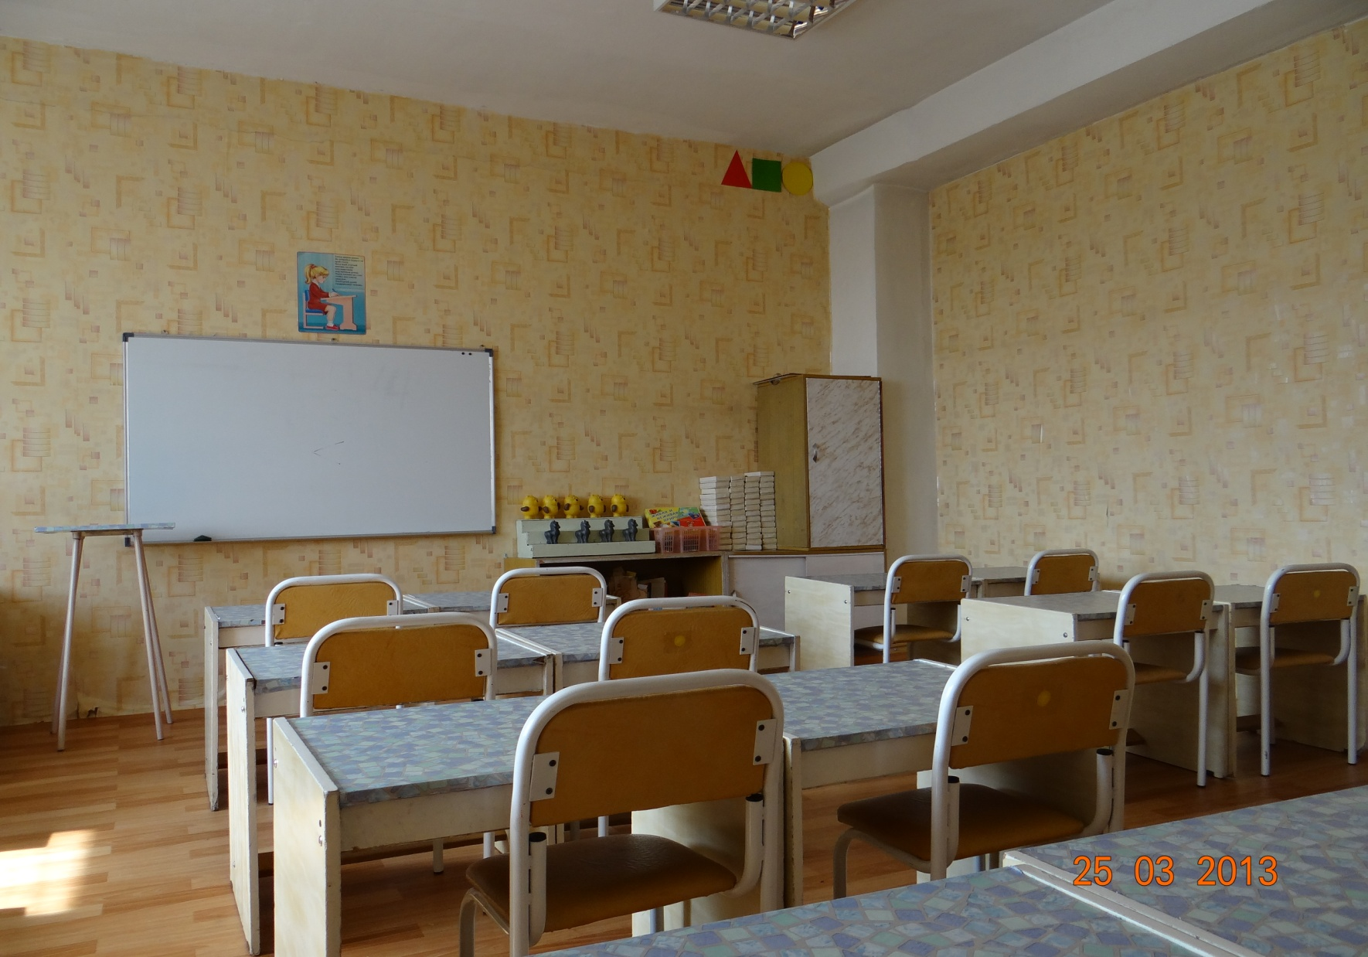
Наш учебный класс

Slide 8
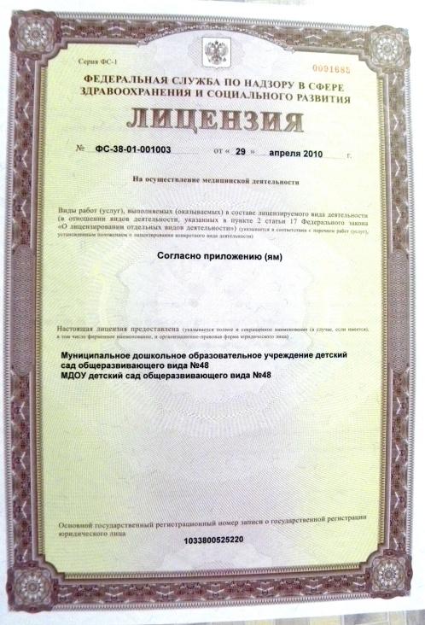
медицинский кабинет МБДОУ
Процедурный кабинет
Изолятор на 2 места

Slide 9
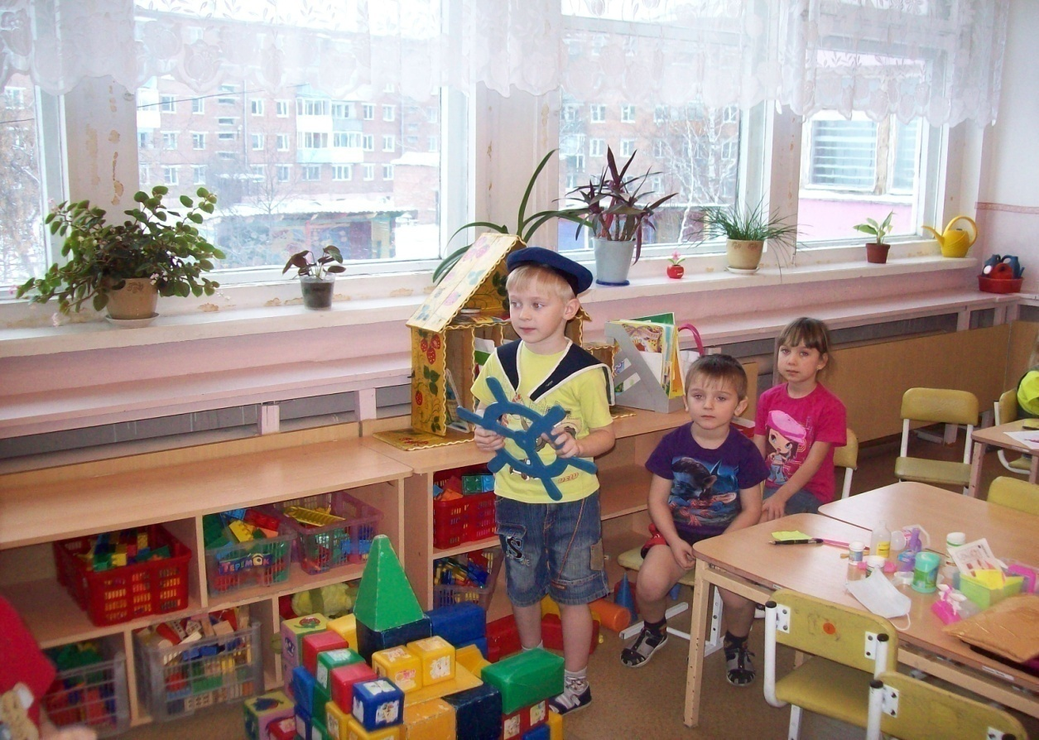
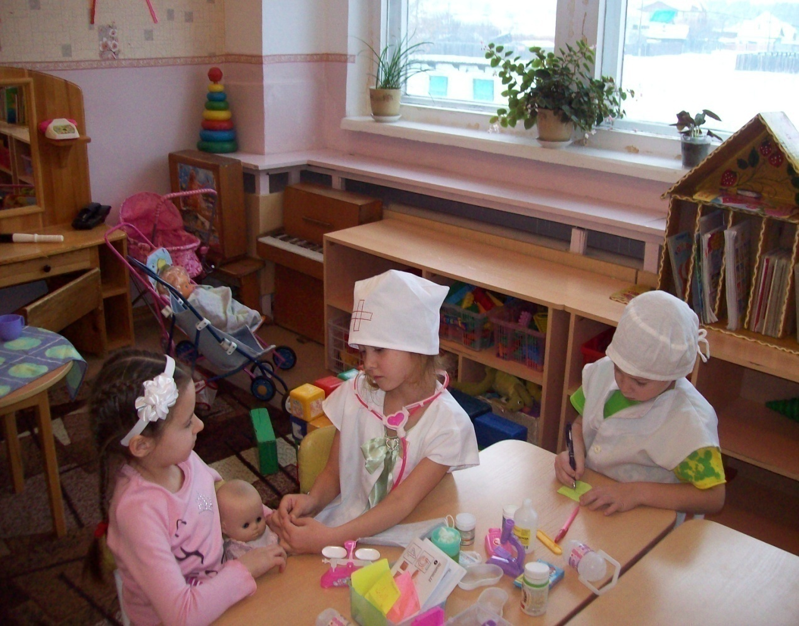
С каждым годом предметно-развивающая среда групп улучшается
Благодаря добровольным пожертвованиям родителей у нас есть много новых игрушек…

Slide 10
За последние 3 года значительно изменился интерьер групповых помещений: во всех группах появились разноцветные мебельные стенки

Slide 11
Старшие группы №№ 1,2.
которые были предназначены не только для игрушек и учебно-дидактического материала, а еще и закрывали стены из темных стеклоблоков советской эпохи.

Slide 12
Средняя группа № 1
Средняя группа № 3

Slide 13
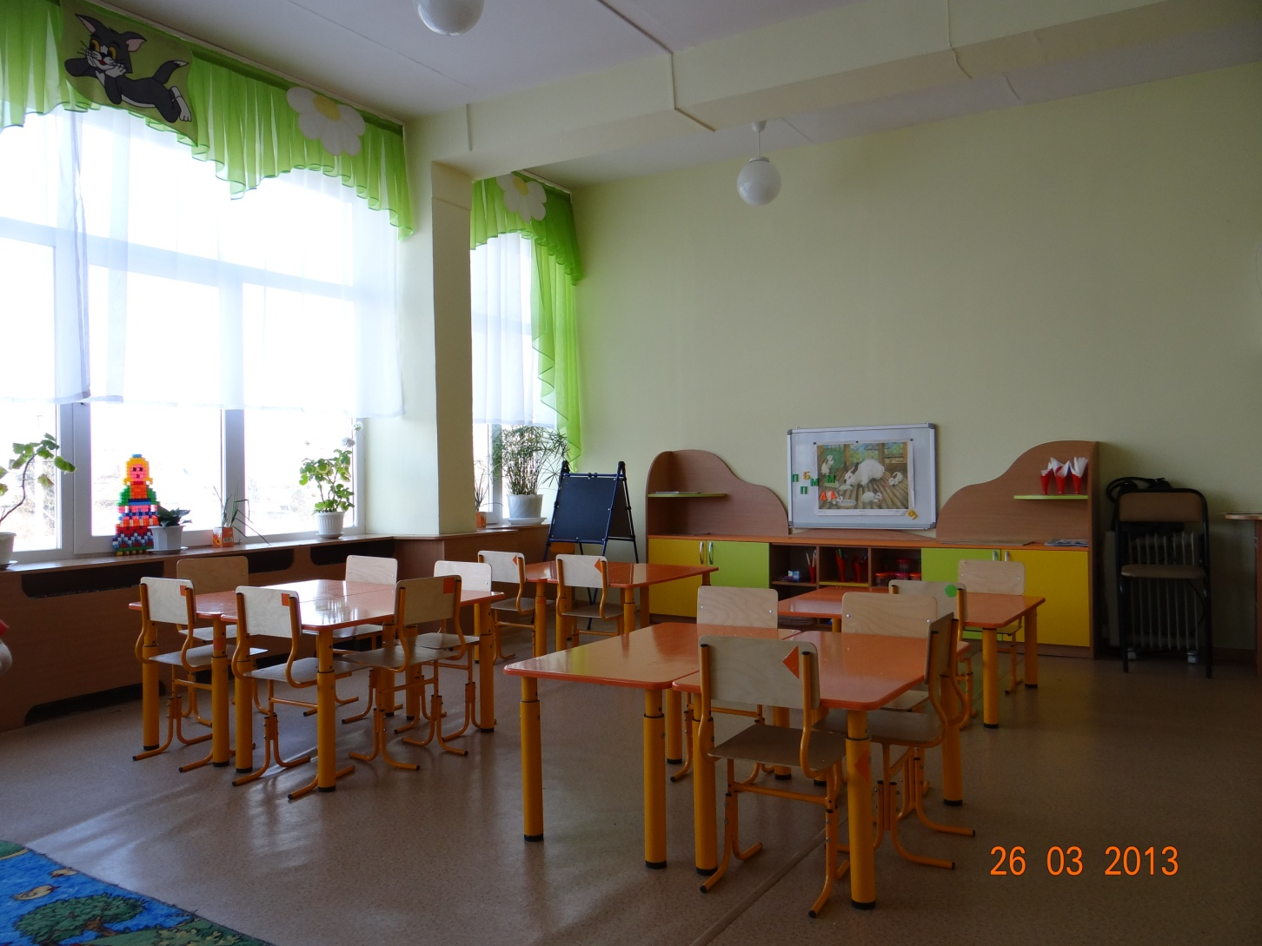
С помощью учредителя и муниципальной программы по оснащению дошкольных учреждений новой мебелью наш сад приобрел 3 комплекта регулируемых столов и стульев на общую сумму 115 .тыс.рублей.

Slide 14
Так выглядят современные спальные комнаты. Выкатные кровати значительно экономят площади, так необходимые в переполненных группах.
Спальное помещение в новой группе.

Slide 15
Эти трехуровневые кровати были приобретены благодаря муниципальной программе 2012 года по оснащению дошкольных учреждений новой мебелью.

Slide 16
Для детей младшего возраста в 2009 году приобрели новые металлические кроватки, заменили матрацы,наматрасники, подушки, сшили новые покрывала.

Slide 17
С помощью муниципальной программы нам удалось заменить раздевальные шкафчики в трех группах на общую сумму 137,7 тыс.рублей

Slide 18
Даже скамеечки в раздевалках мы сделали более компактными и устойчивыми
Создавать удобства и уют помогают родительские пожертвования, только за 2011-2012 годы на оснащение групп мебелью было потрачено 72,6 тыс.рублей ( это помимо муниципальной программы 2012 года)

Slide 19
Холодильная комната
Кладовая сыпучих продуктов
Наш пищеблок
Большой вклад внесли и наши родители- на их денежные средства приобретены электронные весы (2 шт), холодильники для суточных проб, молочных продуктов и яйца, морозильные камеры (2 шт), частично заменены кухонная посуда и инвентарь.

Slide 20
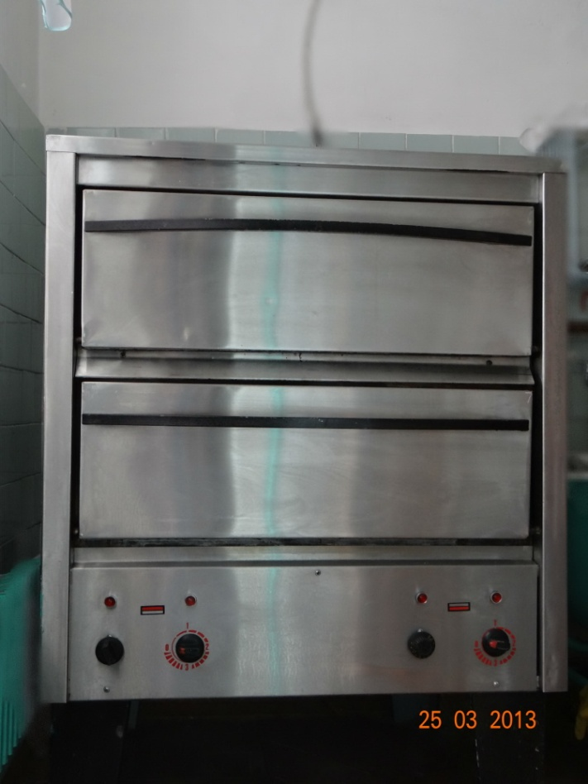
Универсальная кухонная машина УКМ-5 незаменима на пищеблоке: овощерезка, терка, мясорубка , протирочная машина
Жарочный шкаф позволяет не только выпекать, но и делать вкусные котлеты, омлеты и запеканки
Все это кухонное оборудование приобреталось за счет средств Учредителя в рамках муниципальной программы по оснащению садов новым технологическим оборудованием в течение последних 5 лет.

Slide 21
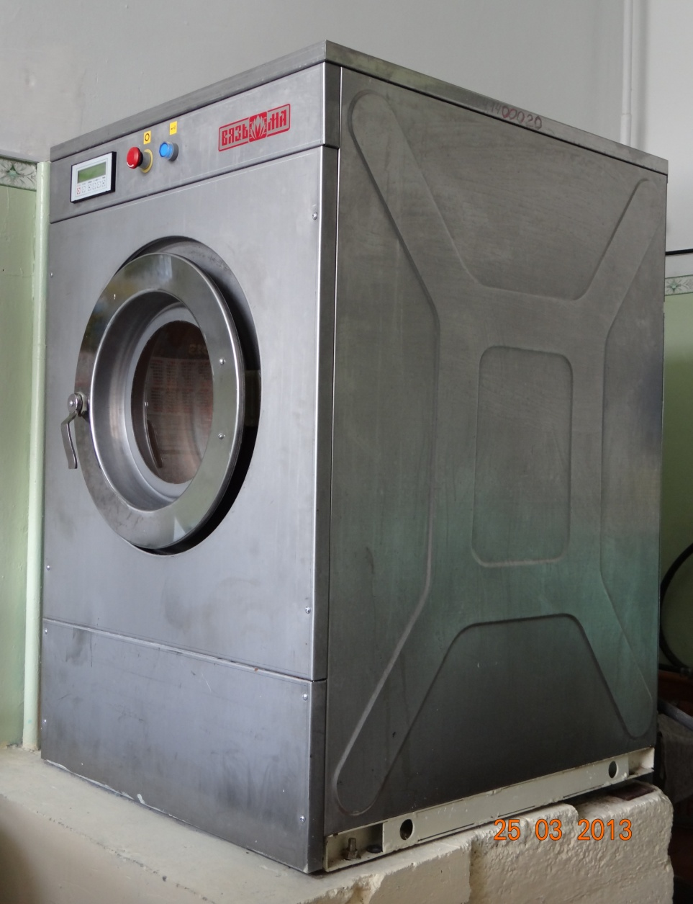
Последнее приобретение пищеблока- электросковорода
Новую промышленную стиральную машину Вязьма установили в 2010 году
Всего на замену технологического оборудования нашего детского сада потрачено более 300 тыс.рублей

Slide 22
в рамках областной программы по поддержке дошкольных учреждений

Slide 23
С доброй руки заместителя начальника Управления образования Ольги Леонидовны Загородневой наше учреждение попало в Областную программу поддержки детскихх садов. В результате от Министерства образования Иркутской области мы получили интерактивную доску, проектор ,акустическую систему и комплект мягких модулей.

Slide 24
И комплект детских музыкальных инструментов…

Slide 25
Эти игрушки, театр и экспериментальная лаборатория также получены в рамках Областной программы.

Slide 26
Центральный спортивно-игровой участок…

Slide 27
Главным событием лета 2011 года был капитальный ремонт крыши детского сада ремонт и покраска фасада здания. с частичной заменой деревянных окон на пластиковые.. Теперь наш детский сад стал выглядеть вот так:

Slide 28
укрепление материальной базы

Slide 29
Детский сад взял курс на постепенную замену старых окон на новые из ПВХ, которые не только современны и красивы, но и энергоэкономичны.
Первые окна удалось поменять в рамках капитального ремонта фасада здания в 2010 году. ( всего в 1 группе)

Slide 30
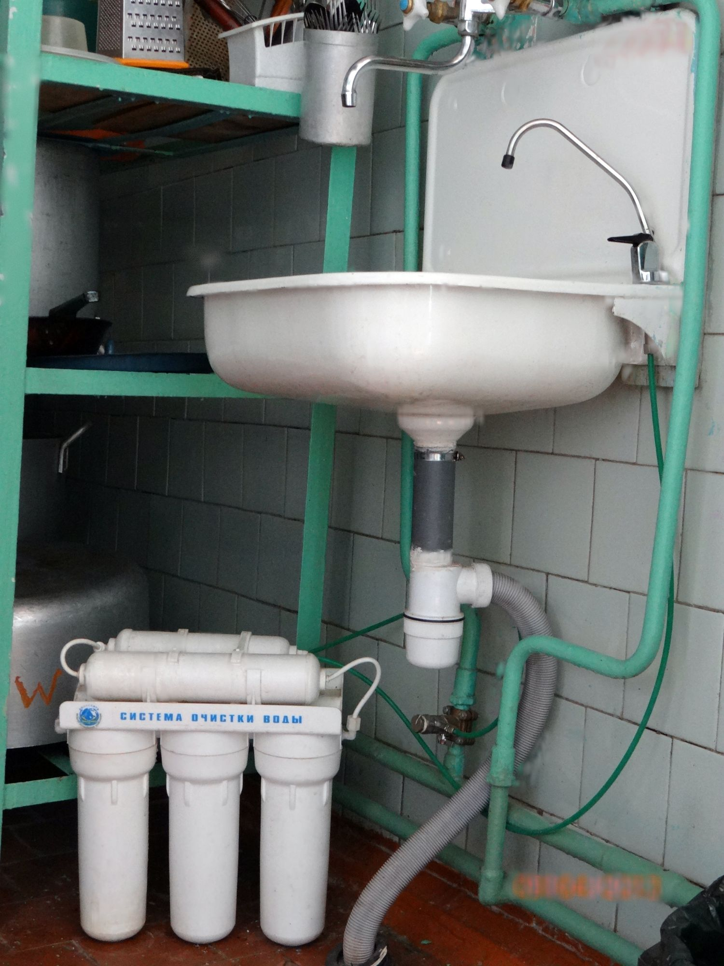
Весной 2012 года наше дошкольное учреждение вошло в областную программу «Чистая вода-детям», в рамках которой нам установили на пищеблоке систему очистки холодной воды и теперь каждые 6 месяцев происходит замена фильтр-картриджей на новые.

Slide 31
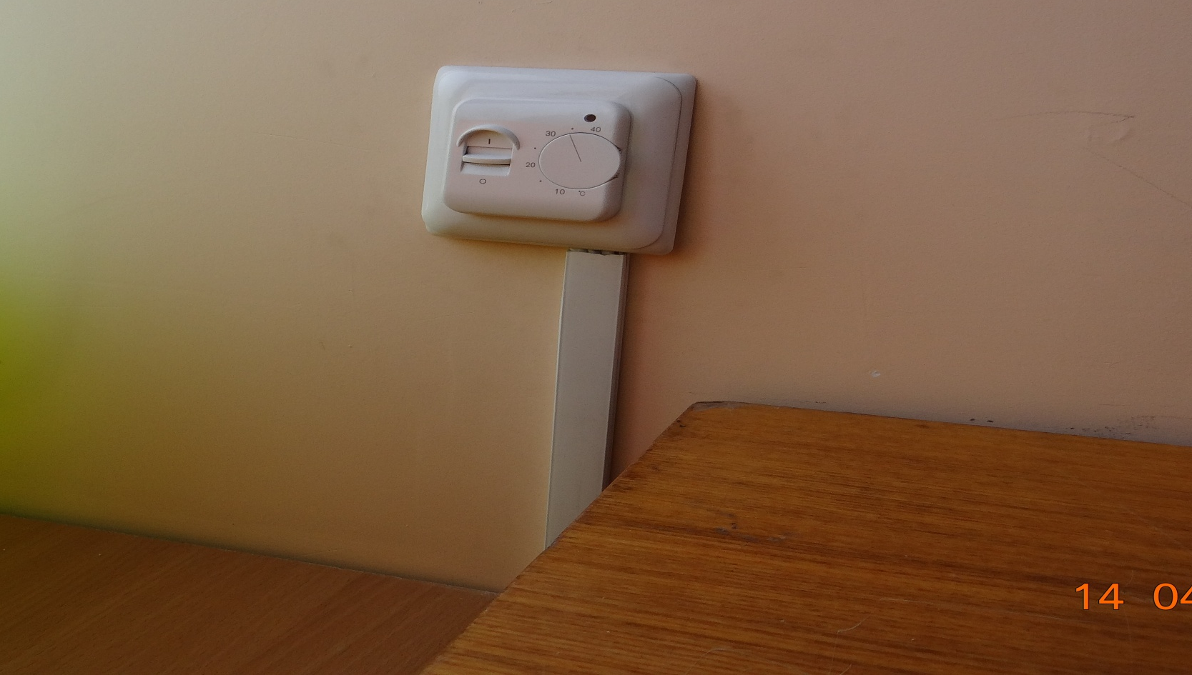
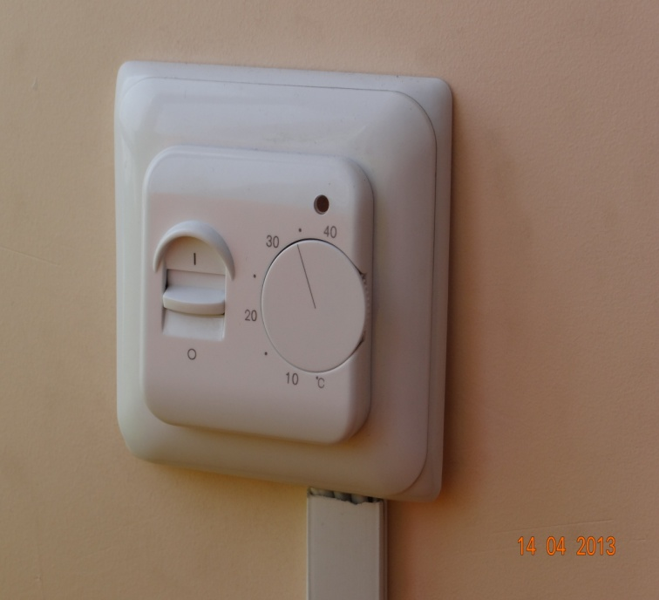
В самой большой по площади группе установлены пленочные инфрокрасные полы с регуляторами тепла, которые позволяют поддерживать комфортную температуру пола в течение рабочего дня.

Slide 32
За 2011-2012 года в учреждении полностью заменены все сливные бачки старой конструкции на компакт-бачки с заменой гибкой подводки, в о всех группах ,пищеблоке , прачечной заменены смесители на современные, частично заменены раковины и краны

Slide 33
Так выглядит санитарный узел новой группы

Slide 34
Санитарные узлы младшей и средней групп

